Slide 1
Конкурс “МАН-Юніор Дослідник”
Напрям “Історик - Юніор”
Проект на тему
“Уроки історії: український Кос-Арал”
Виконавець проекту:
Дусик Анна Євгеніївна, учениця 5(9)-А класу комунального закладу “Луцький навчально-виховний комплекс “Гімназія №14”
Керівник проекту:
Коширець Тетяна Анатоліївна, вчитель історії комунального закладу “Луцький навчально-виховний комплекс “Гімназія №14”
Луцьк - 2014

Slide 2
Актуальність проекту
Назву «Кос-Арал» знає кожен українець, який навчався в середній школі. Але далеко не кожен знає, що цей острів зник, злившись із суходолом, уже півстоліття тому.
Сьогодні зникає й саме море, яке Шевченко назвав спересердя «нікчемним», але якому завдячував два найкращі літа своєї похмурої десятилітньої солдатчини.
Доля моря повинна бути для нас нагадуванням-пересторогою: що може статися з народом, коли його долю вирішують чужі, коли ми нехтуємо традиціями, забуваємо «чиї ми діти».
Нині, коли Україна втратила Крим, а на кордонах східний менший «старший брат» накопичує війська й далі попри всі міжнародні обмеження та застороги, як ніколи актуальними є поезії з циклу «В казематі».

Slide 3
Завдання проекту
Показати історичне підґрунтя творів Т. Г. Шевченка, написаних у період заслання;
довести їх актуальність через призму нинішньої ситуації, яка склалася у пост-майданівській Україні та щодо України у світі;
окреслити символізм географічних назв «Кос-Арал» та «Аральське море», що означають загрозу швидкого зникнення через бездумне використання чужинцями земель корінних народів (аж до зникнення самих народів).

Slide 4
Алгоритм реалізації проекту
Ключові кроки:
ознайомлення із фактами біографії Великого Поета;
визначення причин заслання Тараса Шевченка;
вивчення особливостей роботи Аральської описової експедиції , організованої 1848– 1849 рр. Військовим міністерством для промірювання Аральського моря та оцінки його природних ресурсів і умов майбутнього судноплавства на чолі з Олексієм Бутаковим;
аналіз впливу умов заслання на творчі тенденції в поезіях Т.Г. Шевченка;

Slide 5
Алгоритм реалізації проекту
Ключові кроки:
з’ясування сучасної ситуації, що склалася з Аральським морем, вивчення її причин;
встановлення паралелей між становищем на Кос-Аралі та в Криму;
визначення результатів дослідження, виходячи з обраного методу актуалізації;
оформлення проекту згідно з вимогами конкурсу.

Slide 6
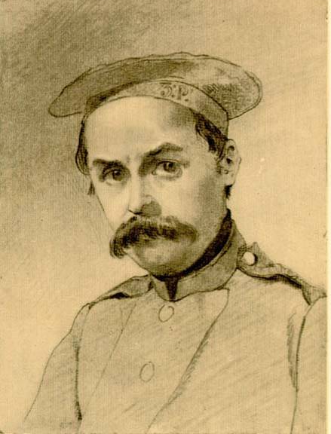
Хід дослідження
У середині XIX ст. постать Т. Шевченка вийшла на перший план як історичного та політичного діяча. Про себе він сказав: «Історія мого життя є частиною історії мого народу». Вчені твердять, що на його місці можна було б сказати: «Історія мого життя є історією воскресіння мого народу».
22 березня 1847 року київському генерал-губернатору надіслано розпорядження III відділу про арешт Шевченка, Костомарова, Марковича та інших учасників Кирило-Мефодіївського товариства. …«Художника Шевченко, за сочинение возмутительных и в высшей степени дерзких стихотворений, как одаренного крепким телосложением, определить рядовым в Оренбургский отдельный корпус, с правом выслуги, поручив начальству иметь строжайшее наблюдение, дабы от него, ни под каким видом, не могло выходить возмутительных и пасквильных сочинений». Біля абзацу про Шевченка Микола І додав: «Под строжайший надзор и с запрещением писать и рисовать» .

Slide 7
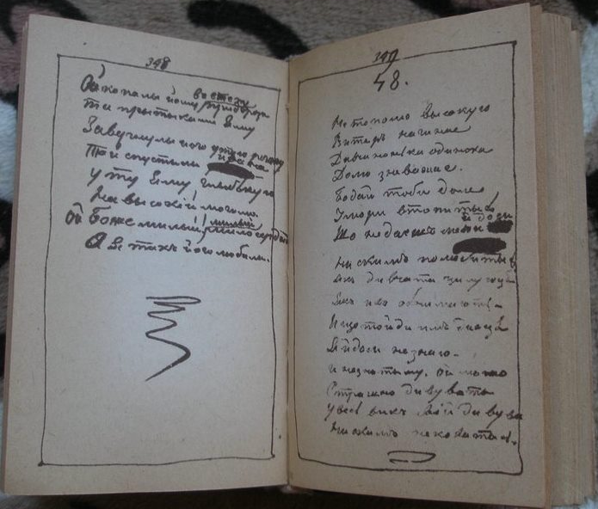
Хід дослідження
Цикл «В казематі», написаний навесні 1847 в умовах ув'язнення і допитів у Петербурзі, відзначається глибоким ідейним змістом і високою художньою майстерністю. Він відкриває один із найважчих періодів у житті і творчості Шевченка — час арешту й заслання (1847-1857).
Поет почав свою творчість на засланні поезією «Думи мої, думи мої» (1847),що відкривається тими самими словами, що й заспів до «Кобзаря» (1840). Цим Шевченко підкреслив незмінність своєї ідейно-поетичної програми та нерозривність свого зв'язку з рідним краєм і народом
Мала книжка (фототипічне видання 1963 року): приклад сторінки з виправленнями

Slide 8
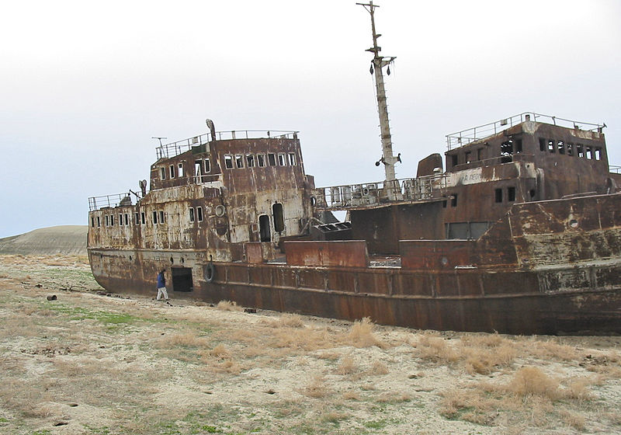
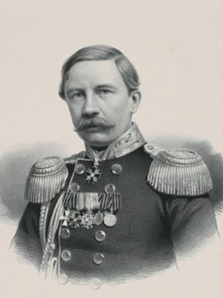
Хід дослідження
Аральська описова експедиція — експедиція, яку 1848–1849 організувало Військове міністерство для знімання й промірювання Аральського моря та вивчення його природних ресурсів і умов майбутнього судноплавства. Очолював її Олексій Бутаков. Він порушив перед командиром Окремого Оренбурзького корпусу Володимиром Обручовим клопотання про введення до складу експедиції Тараса Шевченка як художника. Незважаючи на заборону Шевченкові малювати, Обручов задовольнив це клопотання.
Шхуни біля форту Косарал. Робота Тараса Шевченка. Папір, акварель (20,6 × 30). Косарал]. 6.10 1848 — 6.05 1849.
Корабель, залишений біля міста Аральська. Сучасність.
О. Бутаков

Slide 9
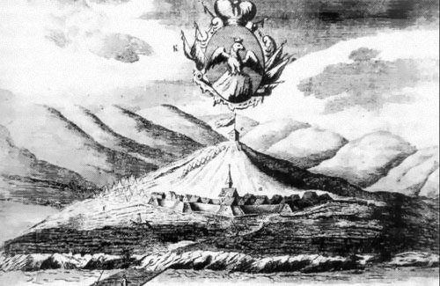
Хід дослідження
Дружба з польськими засланцями навіяла поетові тему братання слов'янських народів. У вірші «Полякам» Шевченко вказує на той факт, що ворожнечу між двома братніми народами посіяли «неситі ксьондзи, магнати» з проголошенням Брестської унії. Розпалюючи ворожнечу між народами, католицизм прикривався Божим ім'ям. Поет закликає поляків брататися з українцями:
Подай же руку козакові
І серце чистеє подай!
Орська фортеця. Малюнок 1736 року
Поет і на засланні далі таврував у своїх творах самодержавно-кріпосницький лад та поневолення уярмлених Москвою народів. Свою політичну актуальність донині зберіг заклик Шевченка у вірші «Полякам» («Ще як були ми козаками» 1847) до згоди й братерства українського і польського народів як рівний з рівним. У невеликій поемі «У Бога за дверима лежала сокира» (1848) Шевченко використав казахську легенду про святе дерево, щоб відтворити в алегоричних образах тяжку долю поневоленого казахського народу. Відгуком поета на революційні події в Західній Європі була сатира «Царі», одна з найзначніших політичних поезій Шевченка часів заслання. Aвтор створив поему, яка містила в собі заклик до революційного повалення царату:
Бодай кати їх постинали,
Отих царів, катів людських.

Slide 10
Хід дослідження
За часів Шевченка Арал був четвертою за розміром замкненою водоймою планети, містячи близько 1000 кубокілометрів води. Завдяки двом потужним річкам — Амудар'ї й Сирдар'ї, що впадали в Арал з півдня й півночі — ця вода була майже прісною, містячи на один літр утричі менше солі, аніж у світовому океані. Тому в морі й навколо нього створилася унікальна екосистема — безліч риби, численне птаство, гаї й фруктові садки в гирлах рік.

Slide 11
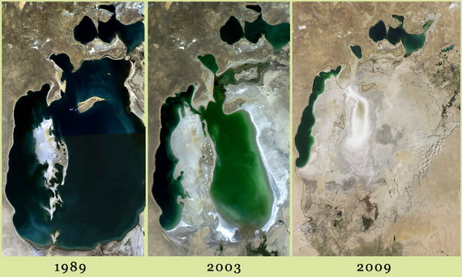
Хід дослідження
Проте все почало мінятися з початку 1960-х. Радянська держава потребувала «бавовняної незалежності». А бавовна, в свою чергу, потребувала величезної кількості води. Тому з 62 кубокілометрів, які щороку приносили колись у море річки (урівноважуючи тим втрати від природного випаровування), дедалі більша частина стала безповоротно губитися на бавовняних плантаціях та рисових чеках. На початку 1980-х до моря доходило не більше 10 кубокілометрів. А сьогодні — не більше 2—3-х. І то — лише з Сирдар'ї. Амудар'я вже давно губиться в пісках і солонцевих болотах, не даючи Аралові жодної краплі.
Як наслідок, море почало стрімко всихати й тікати від берега. Спантеличені рибалки спершу намагалися рити канали, щоб далі виводити на промисел свої баркаси. Але швидко зрозуміли марність цього заняття. До того ж, солоність води стала стрімко зростати — й пристосована до малої солоності риба, якою раніше славився Арал, не витримала нових умов ще на початку 1980-х. Загинули й фруктові садки. Колишні порти Аральськ і Муйнак перетворилися на напівживі поселення посеред пустелі.

Slide 12
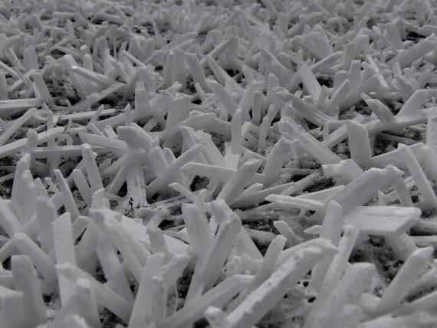
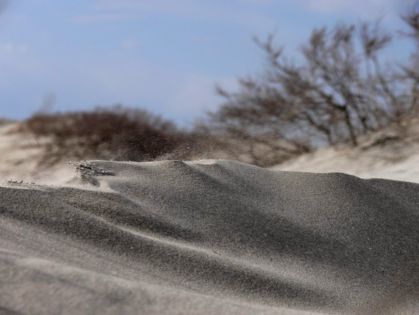
Хід дослідження
Моторошне враження справляло звуження контурів Аралу на географічній мапі (принагідно відзначу: навіть сучасні атласи показують ситуацію середини 1980-х, коли море було вже меншим, але ще морем). Знімки з космосу рельєфно показували, як рік за роком різко скорочувалася шагренева шкіра водної поверхні. Десь вода відступила від первісного берега на кілометри, десь — на десятки й сотні кілометрів. Острів Відродження (відкритий експедицією Бутакова й уперше замальований Шевченком як «острів Святого Миколи») спершу стрімко збільшився у розмірах, а згодом перетворився на півострів. На знімках з космосу він має білий колір — і пил цієї соляної пустелі вітер розвіює на тисячі кілометрів.
На місці води, тепер, всипана велетенськими кристалами солі, пустеля, де немає життя...
Джерело ілюстрації: http://www.static.panoramio.com
Вітер несе пісок і сіль далеко за межі Аралкуму.
Джерело ілюстрації: http://www.www.panoramio.com

Slide 13
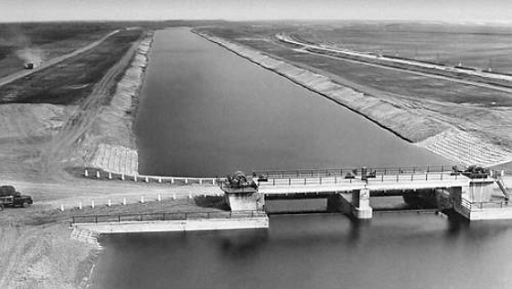
Український Кос-Арал - Крим
Офіційна статистика свідчить, що за час ІІ світової війни населення в Криму зменшилося вдвічі і до травня 1944 року становило 780 тисяч осіб, а після депортації кримських татар тут лишилося близько 500 тисяч. Перша хвиля переселенців до Криму з глибинних областей Росії не принесла бажаних наслідків. Люд із лісистої Росії важко приживався в степу і не міг адаптуватися до гірської місцевості. Рішення про передачу Кримської області Україні у вищого керівництва СРСР визріло наприкінці 1953 - на початку 1954 року. Впродовж цього періоду велася напружена підготовча робота. Проводилася також інтенсивна ідеологічна робота з підготовки кримчан до перемін.
Сьогодні ніхто не повірить у те, що в Криму ще наприкінці 1953 року було лише 3 хлібних магазини, 18 - м'ясопродуктів, 8 - молочних, 2 - тканин, 9 - взуття, 5 - будівельних матеріалів та 28 - книжкових крамниць.
«Глибокої осені 1952 року в колгосп ім. Калініна Зуйського району прибули переселенці. Їх було 86 сімей, всі з України, з Чернігівщини. Тривалий час у колгоспі не ладилося з тваринництвом. Для худоби не вистачало приміщень, кормів, на фермі дуже низькою була трудова дисципліна. Потрібно було вживати рішучих заходів» ("Крымская правда" 12 січня 1954 року)
Шлюз на Північно-кримському каналі (1960-ті). Гігантська іригаційна споруда, побудована у 1961-1971 рр, постачає дніпровську воду з "материку" у Крим - в степові райони, в Сімферополь, Феодосію, Керч, Судак...

Slide 14
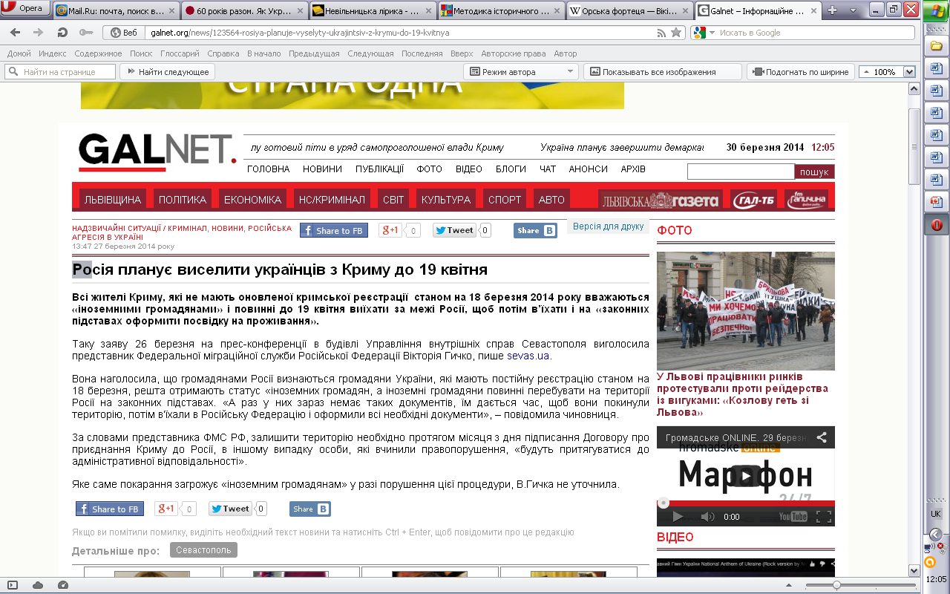
Та не однаково мені,
Як Україну злії люде
Присплять, лукаві, і в огні
її, окраденую, збудять...
Ох, не однаково мені.
Т. Г. Шевченко

Slide 15
Список використаної літератури:
В. Анісов, Є. Середа. Літопис життя і творчості Т. Г. Шевченка / Вид. 2-е, доповн. — К.: Дніпро, 1976. — С. 103-213
Барабаш Ю. Тарас Шевченко: імператив України. Історіо- й націософська парадигма. – К., 2004.
Брижицька С. Тарас Шевченко: “Все йде, все минає, — і краю немає” // Українознавство—2001: Календар-щорічник. — К.: Українська Видавнича Спілка, 2000. — С.141-145.
Вольвач П. 60 років разом // Українська правда. – 2014. – 30 березня.
Грабович Г. Шевченко як міфотворець / Григорій Грабович. – К.: “Критика”, 1998.
Гунчак Т. Пророка не чують на своїй землі / Тарас Гунчак / Україна Incognita / За заг. ред. Л. Івшиної. – К.: Факт, 2002. – 400 с. – С. 169-173.
Демчук Н.Р.Пейзаж як засіб психологічного аналізу образу у повістях Т.Шевченка “Варнак” та “Наймичка” // Збірник матеріалів і тез міжнародної наукової конференції “Тарас Шевченко і сучасність”. – Рівне, 21 травня 1996 . – С. 82 – 86.
Зарудний Є. Пророк і цар / Євген Зарудний/ Дві Русі / За заг. ред. Л. Івшиної. – К.: Факт, 2003. – 496 с. – С. 173-176.
Стріха М. Шевченкове море, якого більше немає. http://www.umoloda.kiev.ua/number/186/204/6491/
Сюндюков І. “Всевидящеє око”, або Бог Шевченка / Ігор Сюндюков/ Україна Incognita / За заг. ред. Л. Івшиної. – К.: Факт, 2002. – 400 с. – С. 173-177.
Сюндюков І. “Воля святая” / Ігор Сюндюков/ Дві Русі / За заг. ред. Л. Івшиної. – К.: Факт, 2003. – 496 с. – С. 177-181.
Т.Шевченко. Твори у п’яти томах. Т.2 – К.:Дніпро, 1970.– 416с.

